Slide 1
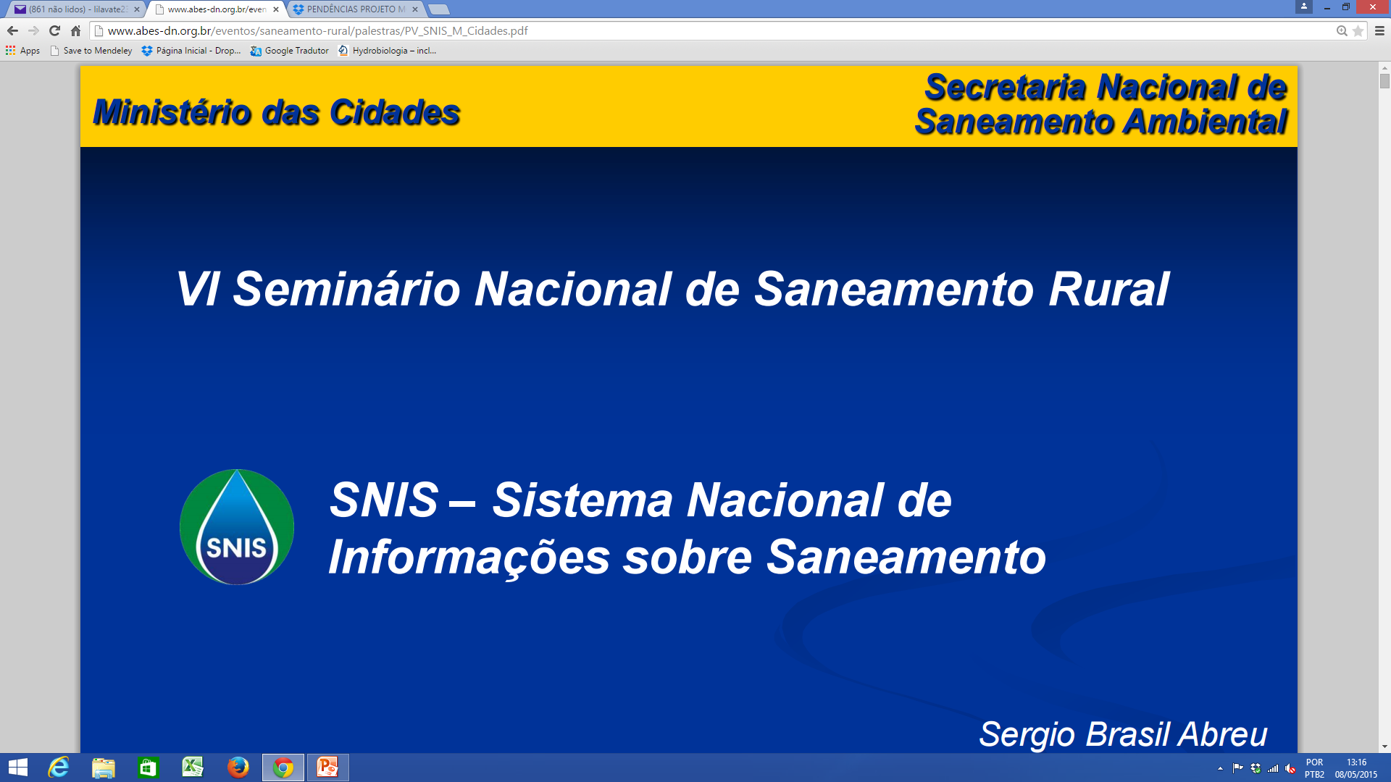
SISTEMA MUNICIPAL DE INFORMAÇÕES EM SANEAMENTO BÁSICO (SIMISAB): UMA FERRAMENTA DE APOIO À GESTÃO MUNICIPAL DO SANEAMENTO BÁSICO
45ª ASSEMBLEIA NACIONAL DA ASSEMAE
XIX Exposição de Experiências Municipais em Saneamento (XIX EEMS)
Laís Santos de Magalhães Cardoso
Denise Helena França Marques Maia
Alexandre Araújo Godeiro Carlos
Poços de Caldas, 26 de maio de 2015

Slide 2
Contextualização
SIMISAB – Sistema Municipal de Informações em Saneamento Básico
Introdução
Metodologia
Resultados
Discussão
Conclusão
Demanda
Projeto “GEPRO_MCID_SNIS_II_2011”
  Secretaria Nacional de Saneamento Ambiental (SNSA)
    Seleção de municípios
    Apoio técnico-financeiro:
      elaboração dos respectivos Planos Municipais de Saneamento Básico (PMSB)
      sistema municipal de informações sobre saneamento
SNSA: elaboração de um Sistema Municipal de Informações em Saneamento Básico (SIMISAB)
Ministério das Cidades
Secretaria Nacional de Saneamento Ambiental
Notes:
Em 2010, a Secretaria Nacional de Saneamento Ambiental (SNSA) realizou seleção de municípios aos quais forneceria apoio técnico-financeiro para a elaboração dos respectivos Planos Municipais de Saneamento Básico (PMSB). Entre os itens pactuados situava-se a construção de um sistema municipal de informações, o qual se mostrou de difícil execução, visto os titulares terem apresentado à SNSA projetos bastante discrepantes no que diz respeito, principalmente, à arquitetura, conteúdo, metodologia, bem como terem apresentado demandas muito heterogêneas de custeio.

Slide 3
Contextualização
SIMISAB – Sistema Municipal de Informações em Saneamento Básico
Introdução
Metodologia
Resultados
Discussão
Conclusão
Base legal
  Lei Federal nº 11.445/2007: estabelece diretrizes nacionais para o saneamento
Município:
Titularidade
Formular a respectiva política pública de saneamento básico,
  elaborar os planos de saneamento básico
  estabelecer sistema de informações sobre os serviços, articulado com o Sistema Nacional de Informações em Saneamento
Ministério das Cidades
Secretaria Nacional de Saneamento Ambiental
Notes:
Segundo o dispositivo legal, a titularidade dos serviços é dos municípios, que devem formular a respectiva política pública de saneamento básico, devendo, entre outras atribuições, elaborar os planos de saneamento básico e estabelecer sistema de informações sobre os serviços, articulado com o Sistema Nacional de Informações em Saneamento

Slide 4
Objetivos
SIMISAB – Sistema Municipal de Informações em Saneamento Básico
Introdução
Metodologia
Resultados
Discussão
Conclusão
1) Apresentar o processo de construção do SIMISAB ;
2) Discutir suas potencialidades e fragilidades enquanto ferramenta auxiliar da gestão.
Ministério das Cidades
Secretaria Nacional de Saneamento Ambiental
Notes:
Face ao exposto, os objetivos deste trabalho são:

Slide 5
Relevância do SIMISAB
SIMISAB – Sistema Municipal de Informações em Saneamento Básico
Introdução
Metodologia
Resultados
Discussão
Conclusão
Cultura de registro e sistematização de informações sobre saneamento pelos municípios.
Elaboração, monitoramento, avaliação e revisão dos respectivos PMSB.
Aprimoramento da gestão dos serviços de saneamento básico - estímulo à prática de sistematização e disseminação dos dados.
Ministério das Cidades
Secretaria Nacional de Saneamento Ambiental
Notes:
A relevância do trabalho se apoia em três pilares: 1) estímulo à Cultura de registro e sistematização de informações sobre saneamento pelos municípios; 2) auxiliar os municípios na elaboração, monitoramento, avaliação e revisão dos respectivos PMSB e 3) contribuir para Aprimoramento da gestão dos serviços de saneamento básico - estímulo à prática de sistematização e disseminação dos dados.

Slide 6
Metodologia
SIMISAB – Sistema Municipal de Informações em Saneamento Básico
Introdução
Metodologia
Resultados
Discussão
Conclusão
Qualitativo
  Relato de experiência
Processo de concepção do SIMISAB:
  Período: Ago a Dez de 2014;
  Coordenação: equipe técnica SNSA/MCidades.
SIMISAB:
  Sistema informatizado ainda não implementado
  “Versão Beta”
Ministério das Cidades
Secretaria Nacional de Saneamento Ambiental
Notes:
Caráter do trabalho é qualitativo e consiste num relato de experiência que descreve o processo de construção do Sistema.
Vale destacar que o SIMISAB é um sistema informatizado ainda não implementado. Estamos ainda na versão beta. Versão de teste.

Slide 7
SIMISAB: Processo de Criação
SIMISAB – Sistema Municipal de Informações em Saneamento Básico
Introdução
Metodologia
Resultados
Discussão
Conclusão
Etapas
1) Grupo de Trabalho (GT):
  pesquisadores contratados;
  analistas de Tecnologia da Informação;
  especialistas em saneamento internos à SNSA.
2) Pesquisa bibliográfica:
  legislação setorial;
  documentos institucionais nacionais;
  literatura específica acerca da gestão dos serviços de saneamento básico.
  Lei 11.445 de 2007
  Decreto 7.217 de 2010
  Resolução Recomendada n° 75, de 02 de julho de 2009 do Conselho das Cidades
Ministério das Cidades
Secretaria Nacional de Saneamento Ambiental
Notes:
No âmbito do Projeto “GEPRO_MCID_SNIS_II_2011”, e com o objetivo de elaborar uma proposta de sistema municipal de informações em saneamento, formou-se um Grupo de Trabalho (GT) composto por pesquisadores contratados, analistas de Tecnologia da Informação e especialistas em saneamento internos à SNSA.
Inicialmente, foram revisados tanto a legislação setorial, quanto documentos institucionais nacionais e literatura específica acerca da gestão dos serviços de saneamento básico. A pesquisa bibliográfica permitiu conhecer os aspectos da gestão que perpassam os serviços de saneamento no Brasil e identificar os tópicos que deveriam ser contemplados nos instrumentos de coleta do sistema municipal de informações.
Lei 11.445 de 2007, o Decreto 7.217 de 2010, bem como a Resolução Recomendada n° 75, de 02 de julho de 2009 do Conselho das Cidades, foram tidos como documentos balizadores pela equipe de trabalho.

Slide 8
SIMISAB – Sistema Municipal de Informações em Saneamento Básico
SIMISAB: Processo de Criação
Introdução
Metodologia
Resultados
Discussão
Conclusão
Etapas
3) Análise de instrumentos de coleta de diferentes pesquisas sobre saneamento básico:
  nacionais e internacionais
Ministério das Cidades
Secretaria Nacional de Saneamento Ambiental

Slide 9
SIMISAB – Sistema Municipal de Informações em Saneamento Básico
Introdução
Metodologia
Resultados
Discussão
Conclusão
Pesquisa/ Sistemas de Informação | Sigla | Entidade gestora
Sistema Nacional de Informações sobre Saneamento | SNIS | MCidades
Pesquisa Nacional de Saneamento Básico | PNSB | IBGE
Censo demográfico | _ | IBGE
Pesquisa de Amostra de Domicílios | PNAD | IBGE
Pesquisa de Informações Básicas Municipais | MUNIC | IBGE
Pesquisa da Asociación de Entes Reguladores de Agua e Saneamiento de Las Americas | _ | ADERASA
Pesquisa da Associação Brasileira de Agências de Regulação | _ | ABAR
Sistema de Información de Agua y Saneamiento Rural | SIASAR
Sistema de Informação de Vigilância da Qualidade da Água para Consumo Humano | SISAGUA
Ministério das Cidades
Secretaria Nacional de Saneamento Ambiental
Notes:
Foram identificadas e elencadas as questões relativas às funções de gestão: 1) Planejamento; 2) Regulação; 3) Fiscalização; 4) Prestação e 5) Participação e Controle Social. Tais questões foram agrupadas em blocos temáticos.

Slide 10
SIMISAB: Processo de Criação
SIMISAB – Sistema Municipal de Informações em Saneamento Básico
Introdução
Metodologia
Resultados
Discussão
Conclusão
4) Reuniões em todas as etapas
5) Reunião com atores-chave:
  Expertise no campo da gestão em saneamento.
  Parcerias para ampliar o conhecimento do GT sobre o assunto
    agência reguladora;
    empresa de consultoria (PMSB);
    integrantes de grupo de pesquisa;
    consultores independentes;
    representantes de prestadores públicos estaduais e municipais;
    representantes de consórcio público.
Ministério das Cidades
Secretaria Nacional de Saneamento Ambiental
Notes:
Ao longo dessas etapas, reuniões foram realizadas entre integrantes do GT para melhor conduzir o processo de trabalho, definir as demandas, tais como aspectos conceituais e operacionais do sistema, e planejar um cronograma de ações. Reuniões também foram realizadas com outros atores, considerados chave em função de sua expertise no campo da gestão, do planejamento, da regulação, da prestação de serviços, e da participação e do controle social em saneamento.

Slide 11
SIMISAB: Processo de Criação
SIMISAB – Sistema Municipal de Informações em Saneamento Básico
Introdução
Metodologia
Resultados
Discussão
Conclusão
Etapas
6) Consolidação dos formulários dos Blocos Temáticos
7) Processo avaliativo dos formulários:
  Painel de Especialistas
Consultores independentes
Servidores públicos
* Acadêmicos
UnB
UFMG
* Agência Reguladora
* MCidades
* FUNASA
* Ministério da Saúde/Meio Ambiente
Ministério das Cidades
Secretaria Nacional de Saneamento Ambiental
Notes:
Após a consolidação dos formulários de questões dos blocos temáticos pela GT, foi proposto um processo avaliativo, denominado Painel de Especialistas, com o intuito de aprimorar e validar esses instrumentos de coleta do sistema municipal de informações.

Slide 12
SIMISAB: Processo de Criação
SIMISAB – Sistema Municipal de Informações em Saneamento Básico
Introdução
Metodologia
Resultados
Discussão
Conclusão
Etapas
6) Consolidação dos formulários dos Blocos Temáticos
7) Processo avaliativo dos formulários:
  Painel de Especialistas
a) Carta convite
b) Etapa 1: avaliação virtual
c) Etapa 2: avaliação presencial
Oficina
Consultores independentes
Servidores públicos
* Acadêmicos
UnB
UFMG
* Agência Reguladora
* MCidades
* FUNASA
* Ministério da Saúde/ Meio Ambiente
Ministério das Cidades
Secretaria Nacional de Saneamento Ambiental
Notes:
Foram enviados emails para os selecionados, contendo uma carta convite, os formulários propostos para o SIMISAB, bem como as instruções e critérios para uma avaliação virtual dos mesmos. Ao findar o prazo estabelecido para o recebimento das contribuições virtuais, todas as sugestões foram analisadas e sistematizadas em planilhas de Excel.Os encaminhamentos da oficina foram colocados em prática, tendo sido reformulados os formulários de pesquisa do SIMISAB, os quais estão, atualmente, em processo de homologação em ambiente Web.

Slide 13
SIMISAB: Processo de Criação
SIMISAB – Sistema Municipal de Informações em Saneamento Básico
Introdução
Metodologia
Resultados
Discussão
Conclusão
Aspectos operacionais
Acesso pelas prefeituras:
  Sítio eletrônico do MCidades
Download do software
Plataforma informatizada
SI aberto: aprimoramento no âmbito local; adaptação
Integração com o SNIS
Gradual
Criação de um módulo de Gestão Municipal
Perspectiva: base única do SINISA
Ministério das Cidades
Secretaria Nacional de Saneamento Ambiental
Notes:
Quanto aos aspectos operacionais, o SIMISAB será acessado pelas prefeituras por intermédio do sítio eletrônico do Ministério das Cidades. Em primeiro lugar, os técnicos da prefeitura terão que realizar o download do programa e depois salvá-lo no computador da instituição.
Foi pensada uma integração com o SNIS, a qual se dará de forma gradual e, inicialmente, a partir da criação de um Módulo de Gestão Municipal neste último sistema. Possivelmente, em período mais à frente, espera-se que se constitua na base única do SINISA.

Slide 14
SIMISAB: Estrutura
SIMISAB – Sistema Municipal de Informações em Saneamento Básico
Introdução
Metodologia
Resultados
Discussão
Conclusão
Figura 1 – Estrutura modular do SIMISAB
Ministério das Cidades
Secretaria Nacional de Saneamento Ambiental
Notes:
O módulo de “Informações de Cadastro e Contexto” visa caracterizar o município a partir de dados socioeconômicos, demográficos, relativos à sua localização, e aspectos institucionais dos serviços, como identificação e cadastramento dos prestadores bem como levantamento de informações sobre existência de gestão associada. O módulo “Gestão do Saneamento”, por sua vez, abriga seis Blocos Temáticos, que objetivam levantar informações sobre as diferentes dimensões da gestão dos serviços de saneamento: 1) “Política Municipal de Saneamento Básico”; 2) “Planos Municipais de Saneamento Básico”; 3) “Controle Social”, 4) “Regulação e Fiscalização”, 5) “Saneamento Rural” e 6) “Saneamento em Comunidades Tradicionais”

Slide 15
SIMISAB: Estrutura
SIMISAB – Sistema Municipal de Informações em Saneamento Básico
Introdução
Metodologia
Resultados
Discussão
Conclusão
Socioeconômicos
Demográficos
Localização
Aspectos institucionais
  Identificação e cadastramento dos prestadores
  Nome
  Tipo de prestação (concessão ou não)
  Abrangência
  Serviços operacionalizados
  Gestão associada
Ministério das Cidades
Secretaria Nacional de Saneamento Ambiental
Notes:
visa caracterizar o município a partir de dados socioeconômicos, demográficos, relativos à sua localização, e aspectos institucionais dos serviços, como identificação e cadastramento dos prestadores – informações como nome, tipo de prestação, se concessão ou não, abragência, se local ou mais ampla, e quais os serviços de saneamento por eles operacionalizados -, bem como levantamento de informações sobre existência de gestão associada.

Slide 16
SIMISAB: Estrutura
SIMISAB – Sistema Municipal de Informações em Saneamento Básico
Introdução
Metodologia
Resultados
Discussão
Conclusão
Ministério das Cidades
Secretaria Nacional de Saneamento Ambiental
Notes:
abriga seis Blocos Temáticos, que objetivam levantar informações sobre as diferentes dimensões da gestão dos serviços de saneamento: 1) “Política Municipal de Saneamento Básico”; 2) “Planos Municipais de Saneamento Básico”; 3) “Controle Social”, 4) “Regulação e Fiscalização”, 5) “Saneamento Rural” e 6) “Saneamento em Comunidades Tradicionais” (Figura 1).

Slide 17
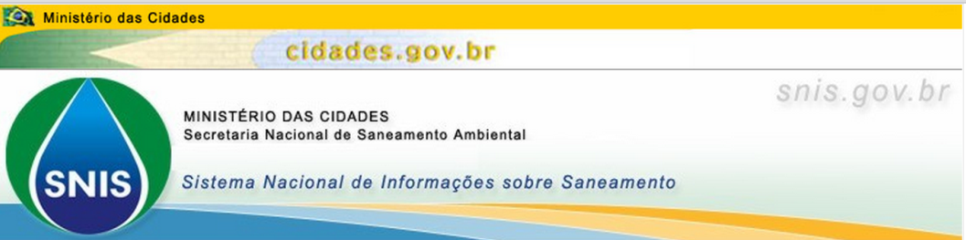
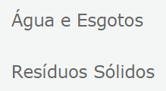
SIMISAB: Estrutura
SIMISAB – Sistema Municipal de Informações em Saneamento Básico
Introdução
Metodologia
Resultados
Discussão
Conclusão
Informações/variáveis
Ministério das Cidades
Secretaria Nacional de Saneamento Ambiental
Notes:
constitui-se dos formulários de coleta de dados de abastecimento de água, esgotamento sanitário e resíduos sólidos, transpostos do SNIS. Apesar da prestação de serviço ser uma das dimensões da gestão, foi necessário deixá-la num módulo à parte por questões de aproveitamento de uma tecnologia operacional já estabelecida. Além disso, o SNIS é um sistema de informação já consolidado, gerido pelo Ministério das Cidades, sendo grande parte das informações por ele levantadas de caráter quantitativo, diferentemente das informações contempladas no módulo de gestão. Permite, portanto, pelo caráter quantitativo das informações, a construção de indicadores.

Slide 18
SIMISAB: Estrutura
SIMISAB – Sistema Municipal de Informações em Saneamento Básico
Introdução
Metodologia
Resultados
Discussão
Conclusão
Indicadores
Ministério das Cidades
Secretaria Nacional de Saneamento Ambiental
Notes:
O módulo “Monitoramento e Avaliação” consiste nos indicadores calculados pelo SNIS, também transpostos fielmente, assim como os formulários de águas e esgotos e resíduos sólidos, e dizem respeito à prestação dos serviços de saneamento. A implantação deste módulo ainda está em fase de avaliação pela equipe de Tecnologia da Informação.

Slide 19
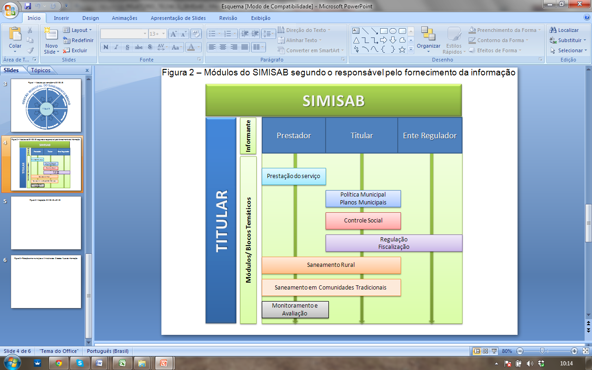
SIMISAB: Estrutura
SIMISAB – Sistema Municipal de Informações em Saneamento Básico
Introdução
Metodologia
Resultados
Discussão
Conclusão
Figura 2 – Rede de informantes dos blocos/módulos do SIMISAB
Ministério das Cidades
Secretaria Nacional de Saneamento Ambiental
Notes:
Embora o titular possa delegar a prestação e a regulação dos serviços de saneamento no âmbito de sua jurisdição, deve estar a par de todo o aparato dos serviços, desde sua organização até sua prestação, perpassando todas as etapas intermediárias. A Figura 2 destaca o papel central do titular no que se refere à gestão e à alimentação do Sistema de Informações, bem como sua estreita relação com os prestadores – o próprio titular ou outro prestador - e entes reguladores, também geradores de informações de suma importância para o planejamento e gestão municipais.

Slide 20
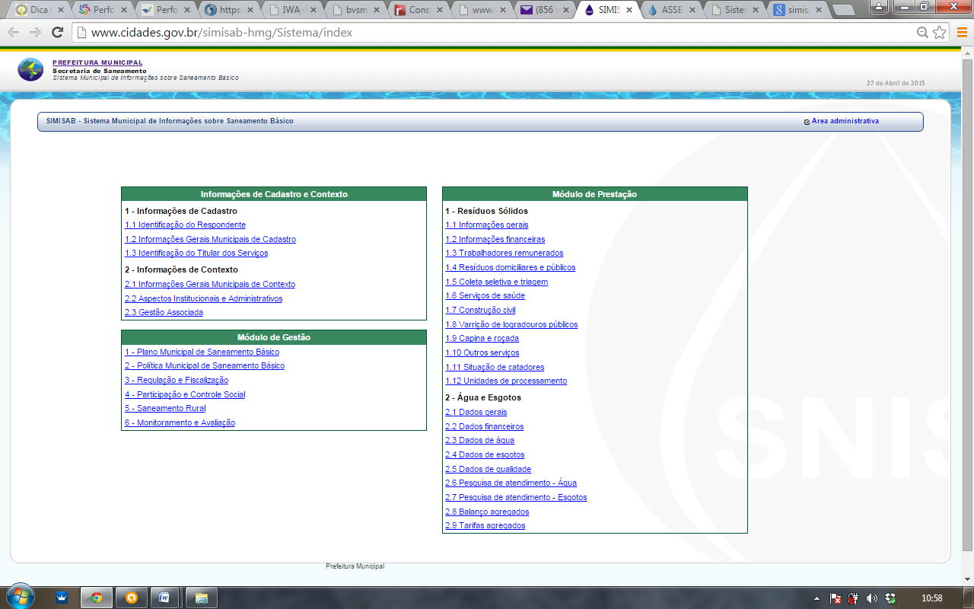
SIMISAB: Estrutura
SIMISAB – Sistema Municipal de Informações em Saneamento Básico
Introdução
Metodologia
Resultados
Discussão
Conclusão
Figura 3 – Interface do SIMISAB com o usuário
Ministério das Cidades
Secretaria Nacional de Saneamento Ambiental
Notes:
A Figura 3 corresponde à imagem da interface do SIMISAB com o usuário. Nela, visualizam-se três módulos do Sistema: i) Informações de cadastro e contexto; ii) Gestão dos serviços de saneamento básico e; iii)Prestação dos serviços. Cumpre informar que o layout ainda está em fase de testes, e sofrerá modificações e correções pela equipe de TI da SNSA/MCidades. Ainda serão feitas análise de viabilidade e programação do Módulo de Monitoramento e Avaliação.

Slide 21

SIMISAB: Estrutura
SIMISAB – Sistema Municipal de Informações em Saneamento Básico
Introdução
Metodologia
Resultados
Discussão
Conclusão
Próximas etapas
Implantação do SI
Pré-teste e avaliação por especialistas
Teste-piloto com titulares**
Análise e correções
Análise e correções
Ago
2014
Dez
2015 ...
Ministério das Cidades
Secretaria Nacional de Saneamento Ambiental
Notes:
O método e o cronograma ainda não foram totalmente definidos. Ainda assim, algumas ações já foram estabelecidas, apresentadas nas respectivas ordem de execução.
**Como premissa para a realização do teste-piloto, deverão ser selecionados municípios de diferentes portes populacionais e de diferentes abrangências dos serviços.

Slide 22
SIMISAB: Potencialidades
SIMISAB – Sistema Municipal de Informações em Saneamento Básico
Introdução
Metodologia
Resultados
Discussão
Conclusão
Planejamento em saneamento
Avanço
  Estímulo à cultura de coleta, registro, processamento e análise de dados – incipiente no âmbito municipal.
Consonância com as diretrizes nacionais
  Titular:
    elaboração SI municipal
    Diálogo com SI nacional – base para futuro SINISA
    Módulo de Gestão do SNIS
Ministério das Cidades
Secretaria Nacional de Saneamento Ambiental
Notes:
SIMISAB representa um avanço para o setor de saneamento, desempenhando um papel importante no remodelamento do planejamento municipal. Sua operacionalização estimulará a cultura de coleta...

Slide 23
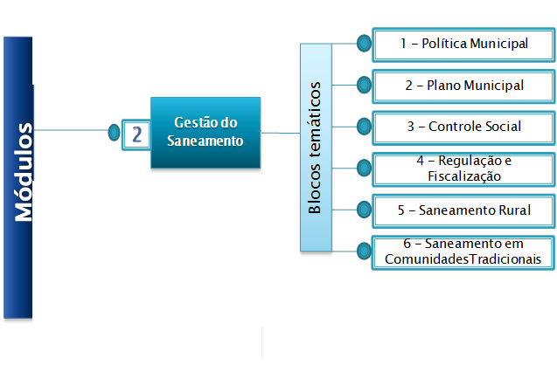
SIMISAB: Potencialidades
SIMISAB – Sistema Municipal de Informações em Saneamento Básico
Introdução
Metodologia
Resultados
Discussão
Conclusão
Rural e comunidades tradicionais
Lacuna nas fontes nacionais de dados sobre saneamento:
  Ex.:
    Censos: informações gerais sobre saneamento indígena;
    SNIS: não contempla rural, nem comunidades tradicionais.
SIMISAB – visibilidade
Ministério das Cidades
Secretaria Nacional de Saneamento Ambiental
Notes:
É recente o detalhamento de informações para a população indígena nos censos demográficos. A partir do último, tivemos acesso a informações gerais sobre saneamento em Terras Indígenas. Mas, as pesquisas nacionais específicas sobre saneamento ainda não enfocam as comunidades tradicionais e o SNIS, atualmente a mais importante fonte de dados do setor, que abarca ampla gama de informações e indicadores específicos, também não engloba o rural.
O SIMISAB se apresenta, portanto, como uma oportunidade para se conhecer melhor a situação do saneamento em tais contextos, a partir do momento em que, ao abarcar blocos temáticos específicos para o contexto rural e as comunidades tradicionais, propicia a sistematização desses dados.

Slide 24
SIMISAB: Fragilidades
SIMISAB – Sistema Municipal de Informações em Saneamento Básico
Introdução
Metodologia
Resultados
Discussão
Conclusão
Abordagem do contexto urbano
Carece de informações sobre existência e caracterização de:
  soluções alternativas de abastecimento de água
  soluções alternativas de esgotamento sanitário
    lacuna tal qual SNIS
Ministério das Cidades
Secretaria Nacional de Saneamento Ambiental
Notes:
É recente o detalhamento de informações para a população indígena nos censos demográficos. A partir do último, tivemos acesso a informações gerais sobre saneamento em Terras Indígenas. Mas, as pesquisas nacionais específicas sobre saneamento ainda não enfocam as comunidades tradicionais e o SNIS, atualmente a mais importante fonte de dados do setor, que abarca ampla gama de informações e indicadores específicos, também não engloba o rural.
O SIMISAB se apresenta, portanto, como uma oportunidade para se conhecer melhor a situação do saneamento em tais contextos, a partir do momento em que, ao abarcar blocos temáticos específicos para o contexto rural e as comunidades tradicionais, propicia a sistematização desses dados.

Slide 25
SIMISAB: Fragilidades
SIMISAB – Sistema Municipal de Informações em Saneamento Básico
Introdução
Metodologia
Resultados
Discussão
Conclusão
Blocos temáticos: Rural e Comunidades tradicionais
Carecem de informações:
  Técnico-operacionais e administrativas sobre os serviços
  Maior quantidade de informações qualitativas
    Baixa capacidade de gerar indicadores
  Tipos e características da gestão adotada nesses contextos
Ministério das Cidades
Secretaria Nacional de Saneamento Ambiental
Notes:
Sabe-se que a ruralidade é um conceito ainda em construção e complexo por sua dinamicidade. Em um país como o Brasil, o rural se manifesta de diversas maneiras, dependendo do clima, da Região, de aspectos socioeconômicos, demográficos e culturais. Caracterizar os serviços de saneamento nas diversas ruralidades brasileiras constistui desafio a ser superado, ainda no século XXI. Ademais, os sistemas de informação sobre saneamento existentes atualmente no país ainda não contemplam essas realidades – tanto o rural, quanto as comunidades tradicionais - com a riqueza e a abrangência de informações e indicadores necessárias.

Slide 26
SIMISAB: Desafios
SIMISAB – Sistema Municipal de Informações em Saneamento Básico
Introdução
Metodologia
Resultados
Discussão
Conclusão
Dificuldades para implantação do SIMISAB
Municípios pouco preparados e estruturados para elaborar PMSB e SI
  recursos físicos
  recursos humanos qualificados/capacitados
  recursos financeiros
Ministério das Cidades
Secretaria Nacional de Saneamento Ambiental
Notes:
Apesar da Lei 11.445 não ter estabelecido a participação compulsória dos estados na criação de políticas, planos, programas e ações relativas ao setor, a Constituição Federal instituiu como competência da União, Unidades da Federação, Distrito Federal e municípios, a promoção de “programas de construção de moradias e a melhoria das condições habitacionais e de saneamento básico” (BRASIL, CF, 1988, Art. 23, item IX). Ou seja, tais responsabilidades devem ser compartilhadas entre as três esferas governamentais com o objetivo de promover maior qualidade de vida e saúde humana e ambiental (BRASIL, 2011).
Soma-se a isso a proximidade dos governos estaduais com os municípios, considerando-se a descentralização vertical que caracteriza a forma de Estado brasileiro, e a necessidade de geração de conhecimento também no nível estadual, para subsidiar a tomada de decisões relativas a esse território

Slide 27
SIMISAB: Desafios
SIMISAB – Sistema Municipal de Informações em Saneamento Básico
Introdução
Metodologia
Resultados
Discussão
Conclusão
Perspectivas
Aparato institucional: apoio técnico e acompanhamento permanente para os municípios
Participação da esfera estadual em parceria com a esfera federal: capacitação e auxílio
Ministério das Cidades
Secretaria Nacional de Saneamento Ambiental
Notes:
Para superar tais dificuldades, será necessária a realização de investimentos, tanto em infraestrutura quanto em capacitação de pessoal, e a criação de um aparato institucional capaz de apoiar e acompanhar a alimentação do sistema pelos municípios.

Slide 28
Conclusões
SIMISAB – Sistema Municipal de Informações em Saneamento Básico
Introdução
Metodologia
Resultados
Discussão
Conclusão
      Lei 11.445/2007 e Decreto 7.217/2010
        Marcos
        Municípios em posição estratégica e novos desafios
          Formular a política de saneamento básico
          Elaborar PMSB
          Definir ente regulador e fiscalizador
          Prestar ou delegar a prestação
      Âmbito municipal: carência relativa à sistematização e disseminação de dados sobre saneamento
        SIMISAB: contribuição
Ministério das Cidades
Secretaria Nacional de Saneamento Ambiental

Slide 29
CONCLUSÕES
SIMISAB – Sistema Municipal de Informações em Saneamento Básico
Introdução
Metodologia
Resultados
Discussão
Conclusão
      SIMISAB:
      Fragilidades e desafios a serem superados
      Aprimoramentos.
      Perspectiva promissora
      Reflexos positivos para o setor
      Avanço: instrumento de apoio ao planejamento e à gestão municipais
Ministério das Cidades
Secretaria Nacional de Saneamento Ambiental

Slide 30
,!
SIMISAB – Sistema Municipal de Informações em Saneamento Básico
Gratos pela atenção!
Laís Cardoso – lsmc@ufmg.br
Denise Maia – denise.maia@fjp.mg.gov.br
Alexandre Godeiro - alexandre.carlos@cidades.gov.br
Ministério das Cidades
Secretaria Nacional de Saneamento Ambiental

